Slide 1
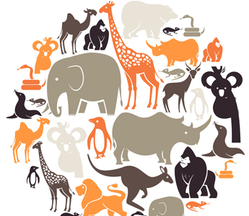
স্বাগতম

Slide 2
শিক্ষক পরিচিতি
মোহাম্মদ শাহাদৎ হোসেন
সহকারী অধ্যাপক, জীববিজ্ঞান
বিশ্বনাথ সরকারি কলেজ
বিশ্বনাথ, সিলেট
মোবাইল : +৮৮০১৭১২-৪৫৫৫০০
e-mail : shahadot.syl@gmail.com

Slide 3
পাঠ পরিচিতি
শ্রেণি : একাদশ
বিষয় : জীববিজ্ঞান দ্বিতীয় পত্র
অধ্যায় : প্রথম (প্রাণীর বিভিন্নতা ও শ্রেণিবিন্যাস)
তারিখ : 1৩ এপ্রিল ২০২১
সময় : 60 মিনিট

Slide 4
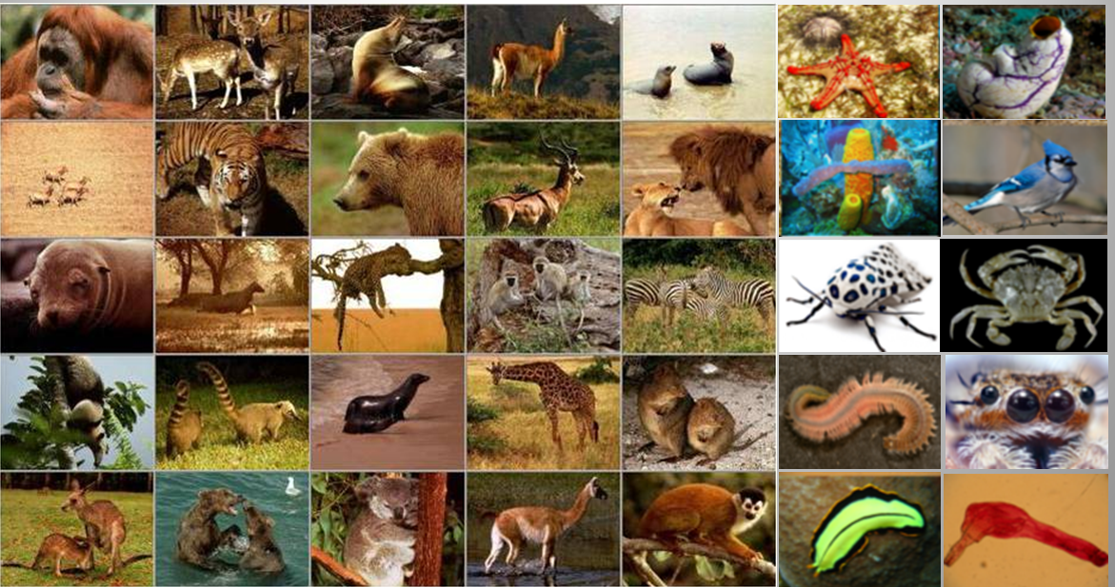
নিচের চিত্রগুলো লক্ষ করি

Slide 5
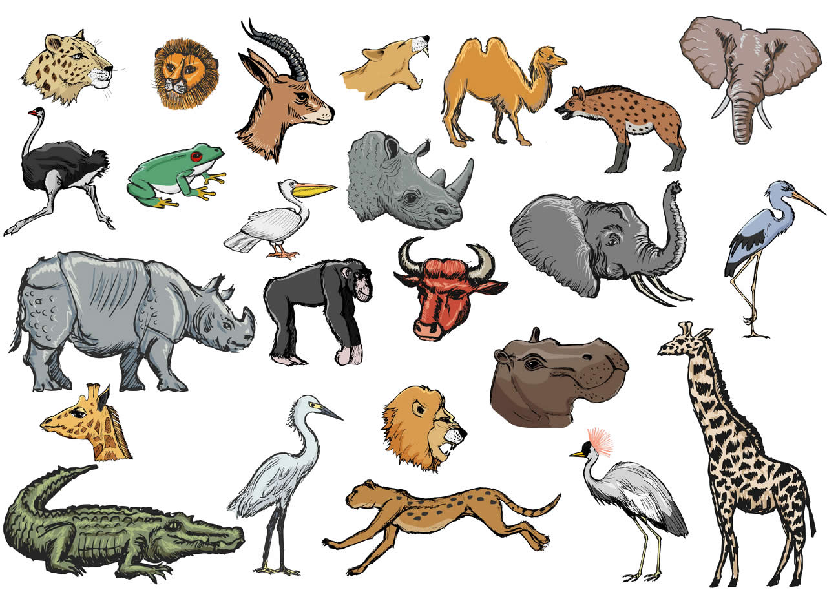
আজকের পাঠ
প্রাণিবৈচিত্র্য ও শ্রেণিবিন্যাসের ভিত্তি

Slide 6
এই পাঠ শেষে শিক্ষার্থীরা...
১.
প্রাণিবৈচিত্র্যকে সংজ্ঞায়িত করতে পারবে;
শিখনফল
২.
বিভিন্ন প্রকার প্রাণিবৈচিত্র্যের বর্ণনা করতে পারবে;
৩.
প্রাণী শ্রেণিবিন্যাসের ভিত্তি বর্ণনা করতে পারবে।

Slide 7
প্রাণিবৈচিত্র্য (Animal Diversity)
পৃথিবীর সমস্ত জলচর, স্থলচর ও খেচর প্রাণীর মধ্যে জিনগত, প্রজাতিগত ও বাস্তুসংস্থানগত যে বিভিন্নতা দেখা যায় তাকেই প্রাণিবৈচিত্র্য বলে।

Slide 8
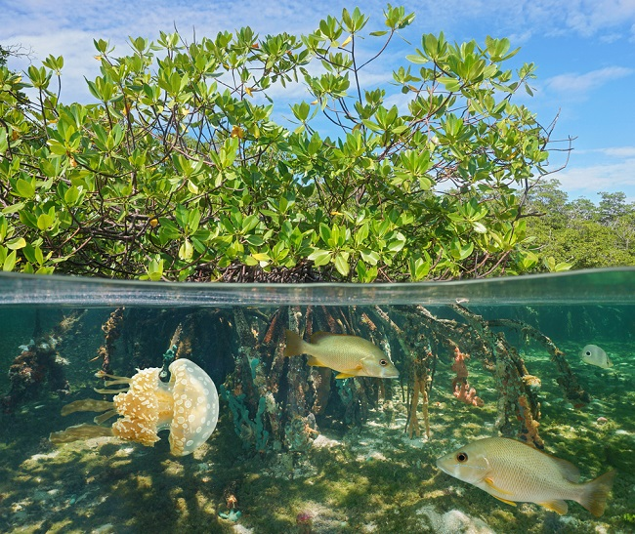
প্রাণিবৈচিত্র্য
জিনগত বৈচিত্র্য
প্রজাতিগত বৈচিত্র্য
বাস্তুতান্ত্রিক বৈচিত্র্য

Slide 9
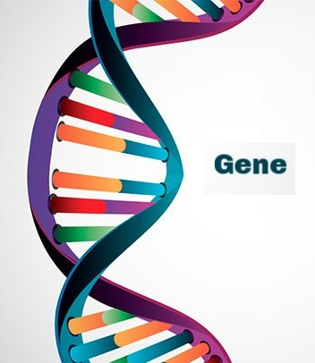
ক. জিনগত বৈচিত্র্য (Genetic Divesity)
একই প্রজাতির অন্তর্ভুক্ত বিভিন্ন সদস্যদের মধ্যে জিনগত উপাদানের মাত্রার বিভিন্নতাকে জিনগত বৈচিত্র্য বলে। এটি অন্তঃপ্রজাতিক বৈচিত্র্য।
সকল মানুষ Homo sapiens প্রজাতিভুক্ত হলেও নানাস্থানে এদের নিগ্রয়েড, মোঙ্গলয়েড ও ককেশয়েড রেস থাকে।

Slide 10
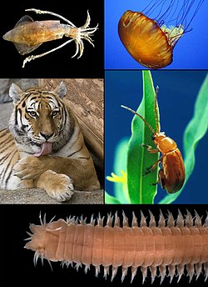
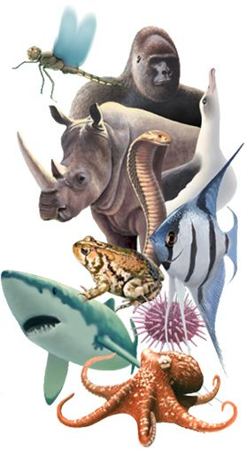
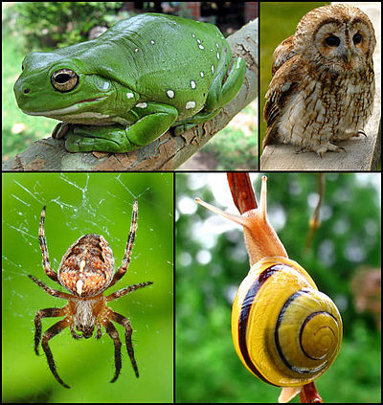
খ. প্রজাতিগত বৈচিত্র্য (Species Diversity)
ভিন্ন ভিন্ন প্রজাতির সদস্যদের মধ্যে অন্তঃপ্রজাতিক ও আন্তঃপ্রজাতিক বিভিন্নতাকে প্রজাতিগত বৈচিত্র্য বলে। বাঘ ও সিংহ একই গণভুক্ত হলেও এদের ক্রোমোসোম সংখ্যা ও আঙ্গিক গঠনে পার্থক্য থাকে।
হটস্পট : পুষ্টি ও আবহাওয়াগত কারণে যেসব অঞ্চলে জীববৈচিত্র্যের সমাহার বেশি।

Slide 11
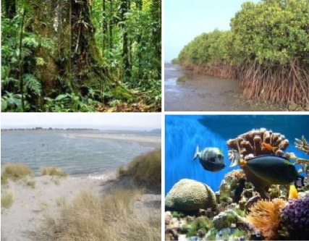
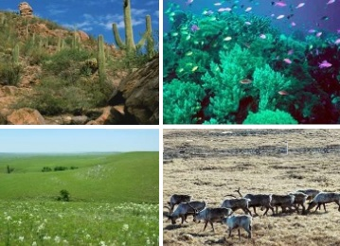
গ. বাস্তুতান্ত্রিক বৈচিত্র্য (Ecological Diversity)
বিভিন্ন বায়োমে বিদ্যমান নিজস্ব ধরনের বৈচিত্র্যপূর্ণ প্রাণীর বিভিন্নতাকে বাস্তুতান্ত্রিক বৈচিত্র্য বলে।
বায়োম : জীবজগতের সাথে বিভিন্ন অঞ্চলের জলবায়ুর অন্তঃক্রিয়ার ফলে সৃষ্ট পরিবেশীয় একক।

Slide 12
একক
কাজ
প্রাণিবৈচিত্র্য কী?
পৃথিবীর সমস্ত জলচর, স্থলচর ও খেচর প্রাণীর মধ্যে জিনগত, প্রজাতিগত ও বাস্তুসংস্থানগত যে বিভিন্নতা দেখা যায় তাকেই প্রাণিবৈচিত্র্য বলে।

Slide 13
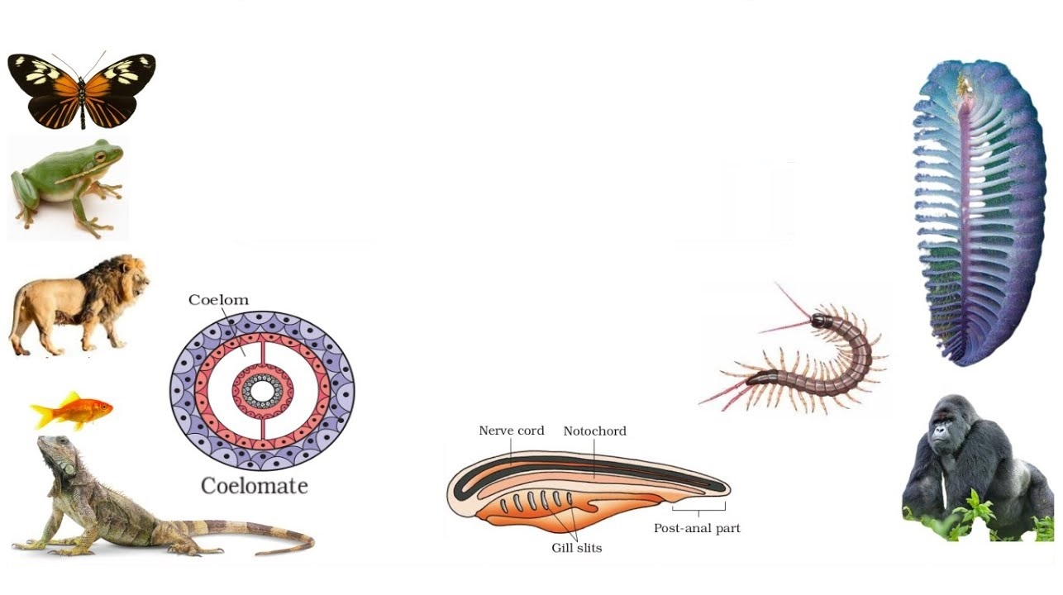
শ্রেণিবিন্যাসের ভিত্তি
শ্রেণিবিন্যাসবিদগণ প্রাণীদের নানা বৈশিষ্ট্যের উপর নির্ভর করে প্রাণিজগৎকে শ্রেণিবদ্ধ করেন। প্রাণিদের সেসব বৈশিষ্ট্যাবলিকেই শ্রেণিবিন্যাসের ভিত্তি বলা হয়।

Slide 14
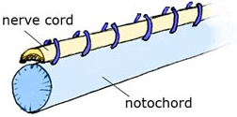
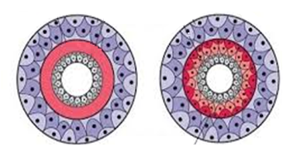
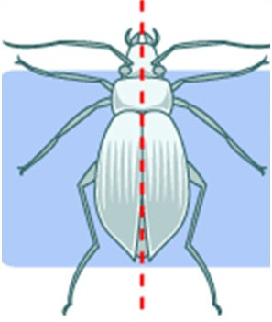
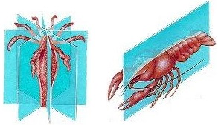
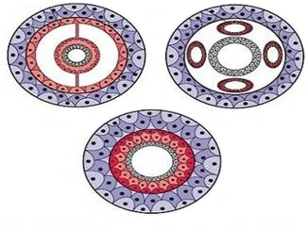
শ্রেণিকরণের ভিত্তি
সংগঠন মাত্রা
খণ্ডকায়ন
পৌষ্টিকনালি
নটোকর্ড ও মেরুদণ্ড
ভ্রূণীয় কোষস্তর
জীবন পদ্ধতি
দেহের আকার
প্রতিসাম্যতা
দেহ অক্ষ ও তল
ক্লিভেজ
সিলোম
প্রান্তিকতা
অঞ্চলায়ন

Slide 15
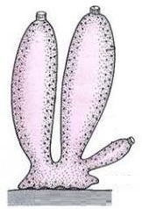
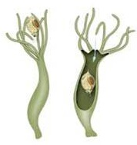
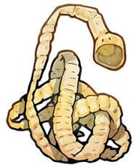
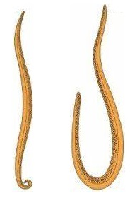
প্রাণিকোষে শ্রমবণ্টনের জন্য কলা, অঙ্গ, তন্ত্র এসব সংগঠন-এ পরিণত হয়েছে।
সংগঠনের মাত্রা
কোষীয় সংগঠন মাত্রা
Ex- Porifera
কোষ-কলা সংগঠন মাত্রা
Ex- Cnidaria
কলা-অঙ্গ সংগঠন মাত্রা
Ex- Platyhelminthes
অঙ্গ-তন্ত্র সংগঠন মাত্রা
Ex- Nematoda to Chordata

Slide 16
ভ্রূণস্তর (Germ Layer) : জাইগোটের ক্রমাগত বিভাজনের মাধ্যেমে যে কোষস্তর তৈরি হয়, যে স্তর থেকে পরবর্তীতে অঙ্গ তৈরি হয় সে স্তরকে ভ্রূণস্তর বলে।
ভ্রূণীয় কোষস্তর
দ্বিস্তরী প্রাণী
(Diploblastic)
Ex- Cnidaria
ত্রিস্তরী প্রাণী
(Triploblastic)
Ex- Platyhelminthes
to Chordata

Slide 17
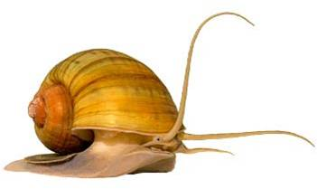
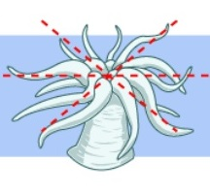
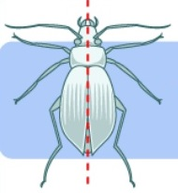
প্রতিসাম্যতা (Symmetry) : অক্ষের সঙ্গে সামঞ্জস্য রেখে প্রাণিদেহের সমান অংশে বিভাজ্যতাই হলো প্রতিসাম্যতা।
প্রতিসাম্যতার ভিত্তিতে এই প্রাণীটি কোন ধরনের?
প্রতিসাম্যতা
গোলীয় প্রতিসাম্য
(Spherical)
Ex- Volvox
অরীয় প্রতিসাম্য
(Radial)
Ex- Hydra
দ্বিপার্শ্বীয় প্রতিসাম্য
(Bilateral)
Ex- Homo Sapiens
দ্বিঅরীয় প্রতিসাম্য
(Biradial)
Ex- Ctenophora
অপ্রতিসম

Slide 18
সিলোম (Coelom) : ত্রিস্তরী প্রাণীদের ভ্রূণীয় মেসোডার্ম উদ্ভূত ভিসেরাল পেরিটোনিয়াম পর্দা দ্বারা আবৃত দেহপ্রাচীর ও পৌষ্টিকনালির মধ্যবর্তী দেহগহ্বর।
সিলোম
সিলোমবিহীন প্রাণী
Ex- Porifera, Cnidaria, Platyhelminthes
অপ্রকৃত সিলোমযুক্ত প্রাণী
Ex- Nematoda
প্রকৃত সিলোমযুক্ত প্রাণী
Ex- Mollusca to Chordata

Slide 19
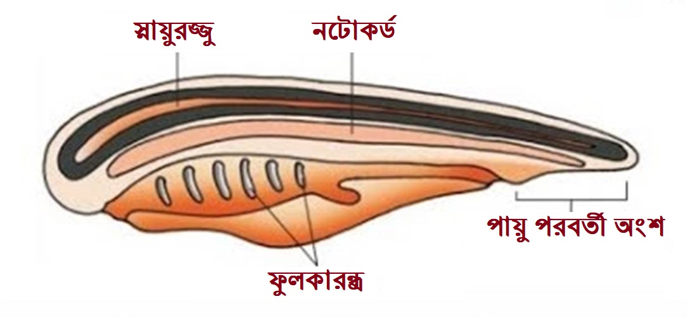
নটোকর্ড (Notochord) : মেসোডার্ম উদ্ভূত স্থিতিস্থাপক দণ্ডাকৃতির গঠনই হলো নটোকর্ড। মেরুদণ্ডী প্রাণীদের নটোকর্ড শক্ত ও স্থিতিস্থাপক মেরুদণ্ডে রূপান্তরিত হয়।
নটোকর্ড
ননকর্ডাটা
কর্ডাটা
Urochordata
Cephalochordata
Vertebrata
মেরুদণ্ডী
অমেরুদণ্ডী
অমেরুদণ্ডী

Slide 20
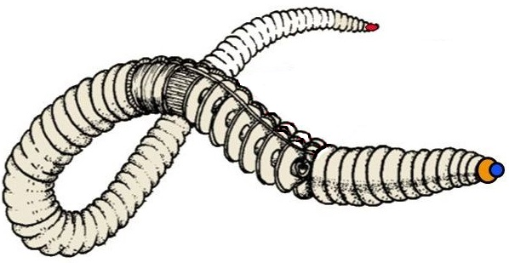
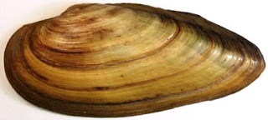
খণ্ডকায়ন (Metamerism) : কোনো প্রাণিদেহকে লম্বালম্বি অক্ষ বরাবর সদৃশ্য খণ্ডকে বিভক্ত করাই হলো খণ্ডকায়ন। প্রতিটি খণ্ডকে বলে মেটামিয়ার বা সোমাইট।
খণ্ডকায়ন
সমখণ্ডকায়ন বিশিষ্ট
অসমখণ্ডকায়ন বিশিষ্ট
খন্ডকায়নবিহীন

Slide 21
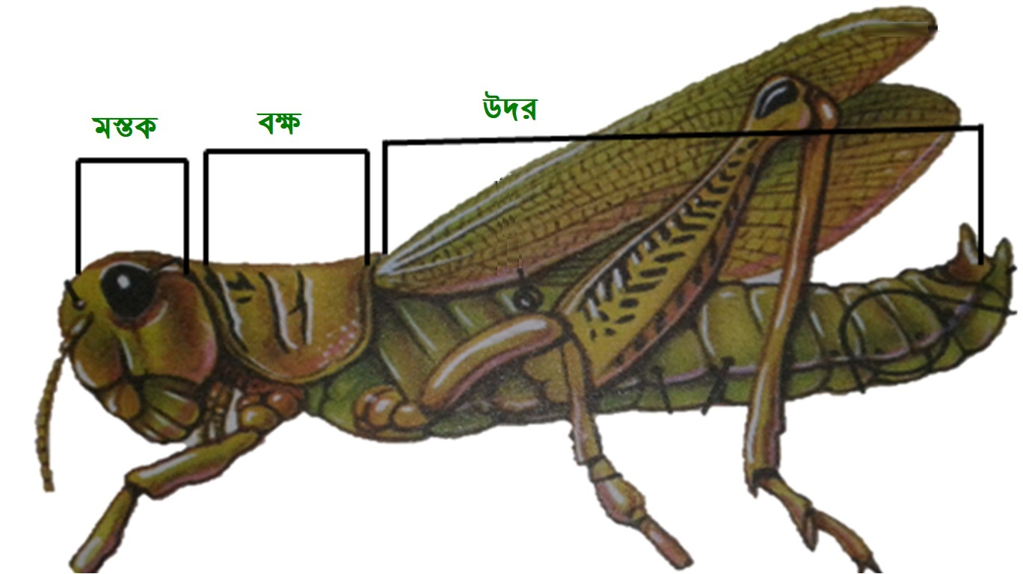
অঞ্চলায়ন (Tagmatigation) : Arthropoda পর্বের প্রাণীর দেহে খণ্ড থাকলেও তা সুস্পষ্ট নয়, বরং কিছু খণ্ড একত্রিত হয়ে অঞ্চল সৃষ্টি করে। প্রতিটি অঞ্চলকে Tagmata বলে।

Slide 22
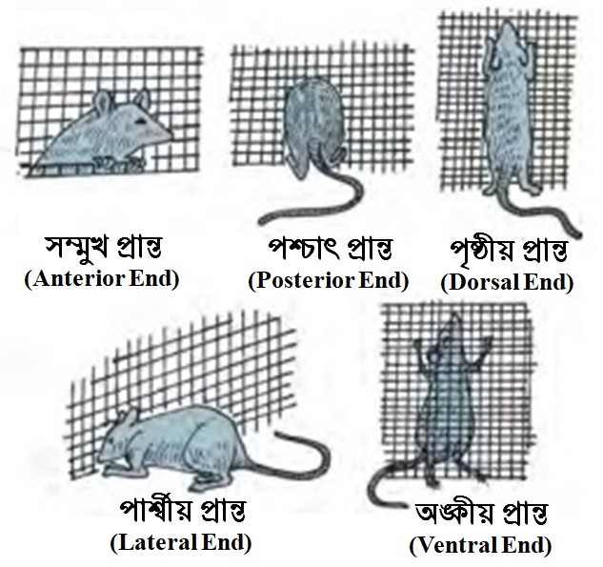
প্রান্তিকতা (Polarity) : যেকোনো প্রাণীর দেহের দুই প্রান্তের (মাথা ও লেজ) গঠনের ভিন্নতাই প্রান্তিকতা।

Slide 23
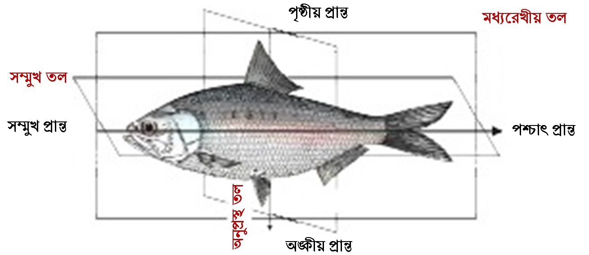
দেহঅক্ষ ও তল : প্রতিসম প্রাণীর কেন্দ্র বরাবর যে সরল রেখা কল্পনা করা হয় তাকে দেহ অক্ষ (অনুদৈর্ঘ্য ও অনুপ্রস্থ) বলে। দেহের অক্ষের সাথে সম্পর্কিত করে প্রাণিদেহকে যে বিভিন্ন ভাগে ভাগ করা হয় তা তল (plane) নামে পরিচিত।

Slide 24
জীবন পদ্ধতি
স্বাধীনজীবী বা মুক্তজীবী
পরজীবী (Parasite)
মিথোজীবী (Symbiont)
অনন্যজীবী (Commensal)
পৌষ্টিকনালি (Alimentary Canal)
প্যারাজোয়া (পৌষ্টিকনালি নাই)
Ex- Porifera
এন্টেরোজোয়া (পৌষ্টিকনালি আছে)
Ex- Cnidaria to Chordata

Slide 25
দলীয়
কাজ
দ্বিস্তরী ও ত্রিস্তরী প্রাণীর মধ্যে তুলনা কর।

Slide 26
মূল্যায়ন
১. কোন পর্বের প্রাণিকে স্যুডোসিলোমেট হয়?
(ক) পরিফেরা (খ) নেমাটোডা (গ) নিডারিয়া (ঘ) মোলাস্কা
২. কোন প্রাণিটি অরীয়ভাবে প্রতিসম?
(ক) বিড়াল (খ) কেঁচো গ) হাইড্রা (ঘ) শামুক
৩. কলা সংঠন মাত্রার প্রাণী পর্ব হলো? (ক) পরিফেরা (খ) নেমাটোডা (গ) নিডারিয়া (ঘ) কর্ডাটা
৪. দ্বিস্তরী প্রাণীদের কোন স্তরটি পাওয়া যায় না? (ক) এক্টোডার্ম (খ) এন্ডোডার্ম (গ) মেসোগ্লিয়া (ঘ) মেসোডার্ম

Slide 27
বাড়ির
কাজ
ভ্রূণস্তর ও সিলোমের ভিত্তিতে প্রাণীর শ্রেণিবিন্যাস লিখে আনবে।

Slide 28
সবাইকে ধন্যবাদ

